Slide 1






T-SQL
🠶 T-SQL NEDİR?
SQL dilinin yeteneklerinin sınırlı olması sebebiyle, SQL üzerine çeşitli iyileştirmeler ve
eklemeler yapılmıştır. Örneğin Oracle firması SQL üzerine yaptığı iyileştirmeleri
standartlaştırmış ve PL-SQL adını vermiş ve geliştiricilerine
sunmuştur. Microsoft kendi platformu için SQL üzerine yaptığı iyileştirmeleri standart haline getirmiş ve T-SQL ismini vermiştir. Transact-SQL‘in kısaltması olan
T-SQL günümüz veritabanı yönetim ihtiyaçlarının tamamını karşılayabilecek yeterliliğe sahiptir.
by yselim

Slide 2






T-SQL
🠶 T-SQL verileri işleme, değişken kullanma ve hata ayıklama gibi bir çok
programlama yeteneğine sahiptir. Tabiki bu yetenekleri veritabanı yönetim sistemi
(SQL Server için Management Studio) üzerinde geçerlidir. Yani bir programlama dili
değil gelişmiş bir sorgu dilidir.
T-SQL ile veritabanı üzerinde işlem yapabileceğimiz temelde 3 komut türü vardır.
Veritabanı ve tablolarla ilgili işlemler yapmak için Veri Tanımlama Dili (Data Definition Language),
Veritabanı üzerindeki kullanıcılar ve bu kullanıcıların yetkileri ile ilgili işlemler yapmak içinVeri Kontrol Dili (Data Control Language)
Veritabanında saklanan veriler üzerinde işlem yapmak için kullanılan Veri
İşleme Dili (Data Manipulation Language)
by yselim

Slide 3






T-SQL
🠶 SQL deyimleri veritabanları üzerinde çeşitli işlemleri yerine getirir. Veri
tabanından
sorgulama yapmak için SELECT, ekleme yapmak için INSERT güncelleme yapmak için
UPDATE, silme yapmak için DELETE, yeni tablo oluşturmak için CREATE TABLE gibi
komutlara sahiptir.
Bu komutlar, işlevlerine göre şu şekilde ayrılır:
DDL (Data Definition Language): Veri tanımlama dili DML (Data Manipulation Language) : Veri işleme dili DCL (Data Control Language): Veri kontrol dili

Slide 4






T-SQL
🠶 Veri Tanımlama Dili (DDL)
SQL Server içinde veri tabanı, tablo ve kullanıcı tanımlı veri tipleri gibi nesneler
oluşturmak ve bunları yapılandırmak için kullanılır. Temel komutları aşağıdaki
şekildedir:
Temel Komutlar Açıklama
CREATE Nesne oluşturmak için kullanılır.
ALTER Nesneler üzerinde değişiklik yapmak için kullanılır. DROP Nesneleri silmek için kullanılır.

Slide 5






T-SQL
🠶 Veri İşleme Dili (DML)
Veri tabanı içindeki veriler ile ilgili işlemler yapılmasını sağlar. Temel komutları aşağıdaki şekildedir.
Temel Komutlar Açıklama
SELECT Veri tabanındaki verileri seçmeyi sağlar. INSERT Veri tabanına yeni veriler eklemek için kullanılır.
UPDATE Veriler üzerinde değişiklik (güncelleme) yapmak için kullanılır. DELETE Veri tabanından veri silmek için kullanılır.

Slide 6






T-SQL -Login Oluşturma
🠶 Veri Kontrol Dili (DCL)
DCL, bir veri tabanı ile ilişkili kullanıcıları ve rollerin izinlerini değiştirmek için kullanılır. Diğer bir deyişle verilere erişim yetkilerini düzenlemede kullanılır. Temel komutları aşağıdaki şekildedir.
Temel Komutlar Açıklama
GRANT Bir kullanıcının verileri kullanmasına ve T-SQL komutlarını çalıştırmasına izin verir.
DENY Bir kullanıcının verileri kullanmasını kısıtlar.
REVOKE Daha önce yapılan tüm kısıtlama ve izinleri iptal eder.
DCL komutlarını kullanabilmek için SQL Server'da varsayılan değer (default) olarak yetki sahibi olan gruplar: sysadmin , dbcreator , db_owner , db_securityadmin 'dir. Sunucuya dışarıdan bir erişim sağlamak için bir giriş (login) oluşturulmalıdır.

Slide 7

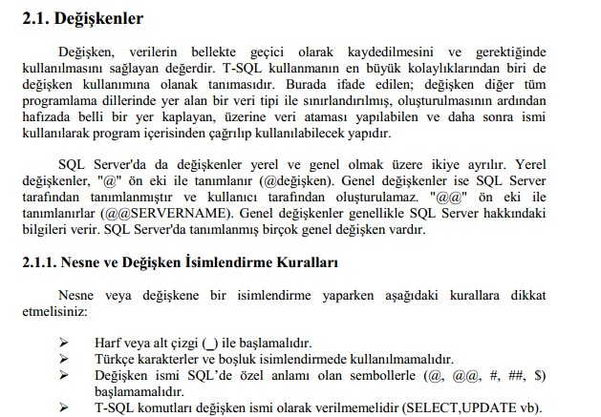





T-SQL ile ÇALIŞMAK

Slide 8
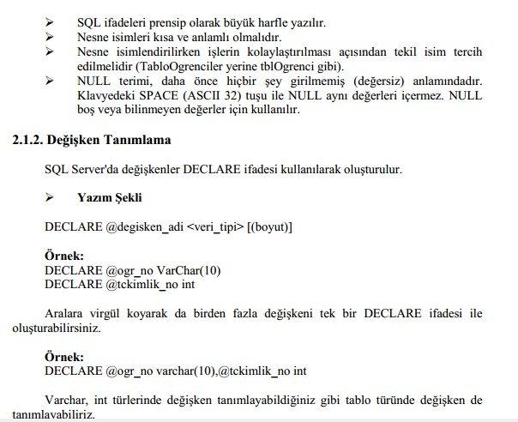






T-SQL ile ÇALIŞMAK

Slide 9






T-SQL ile ÇALIŞMAK
Değişken, verilerin bellekte geçici olarak kaydedilmesini ve gerektiğinde kullanılmasını sağlayan değerdir. T-SQL kullanmanın en büyük kolaylıklarından biri de değişken kullanımına olanak tanımasıdır. Burada ifade edilen; değişken diğer tüm programlama dillerinde yer alan bir veri tipi ile sınırlandırılmış, oluşturulmasının ardından hafızada belli bir yer kaplayan, üzerine veri ataması yapılabilen ve daha sonra ismi kullanılarak program içerisinden çağrılıp kullanılabilecek yapıdır.
Değişkenler şu şekilde tanımlanır:
declare @degisken_adi veritipi[(boyut)]

Slide 10






T-SQL ile ÇALIŞMAK
Örnek:
declare @kitapNo INT
declare @kitapAdi VARCHAR(63) go
Aralara virgül koyarak da birden fazla değişkeni tek bir DECLARE ifadesi ile oluşturabilirsiniz.
declare @kitapNo INT,@kitapAdi VARCHAR(63) go
Değişkenlere değer atama,
declare @kitapNo INT, @kitapAdi VARCHAR(63)
SET | @kitapNo=255
SET | @kitapAdi= ‘107 Kimya Öyküsü’
SET | @kitapNo=256 — Artýk kitapNo deðiþkeninin | deðeri 256,255 silindi.

Slide 11






T-SQL ile ÇALIŞMAK
Ancak T-SQL’in asıl amacı SQL’in yeteneklerini artırmaktır. Bundan dolayı değişkenlerin en genel kullanım amacı, bir sorgunun sonucundaki değerlerden birini alıp bir değişkene aktarmaktır.
declare @enSonEklenenKitap INT
SELECT @enSonEklenenKitap=MAX(kitapNo) FROM Kitap
SQL Server’da da değişkenler yerel ve genel olmak üzere ikiye ayrılır. Yerel değişkenler, “@” ön eki ile tanımlanır (@değişken).
Genel değişkenler ise SQL Server tarafından tanımlanmıştır ve kullanıcı tarafından oluşturulamaz. “@@” ön eki ile tanımlanırlar (@@SERVERNAME). Genel değişkenler genellikle SQL Server hakkındaki bilgileri verir. SQL Server’da tanımlanmış birçok genel değişken vardır.

Slide 12
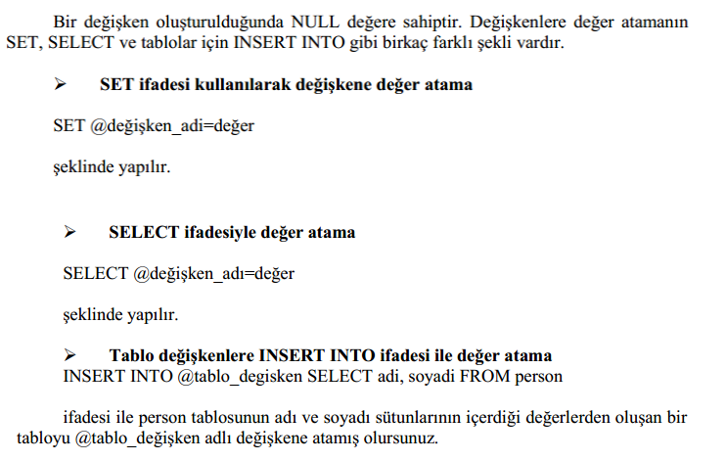






T-SQL ile ÇALIŞMAK
Tip: SET vs SELECT
SET is the ANSI standard for variable assignment, SELECT is not.
SET can only assign one variable at a time, SELECT can make multiple assignments at once.
If assigning from a query, SET can only assign a scalar value. If the query returns multiple values/rows then SET will raise an error.
by yselim

Slide 13
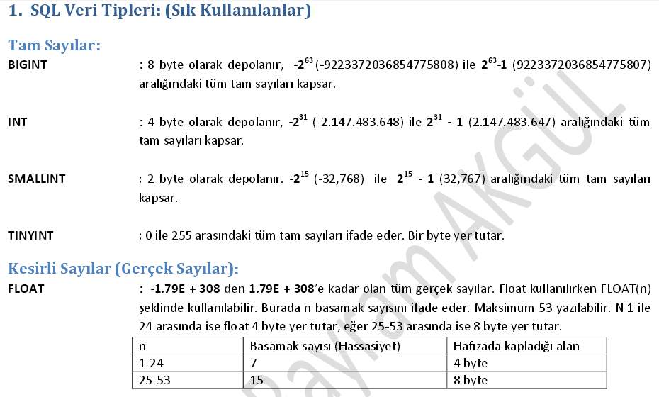






T-SQL ile ÇALIŞMAK

Slide 14
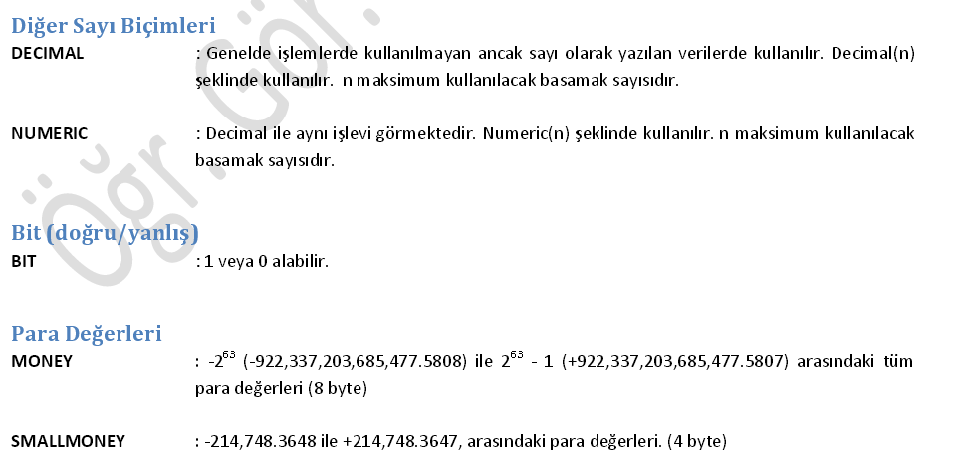






T-SQL ile ÇALIŞMAK

Slide 15
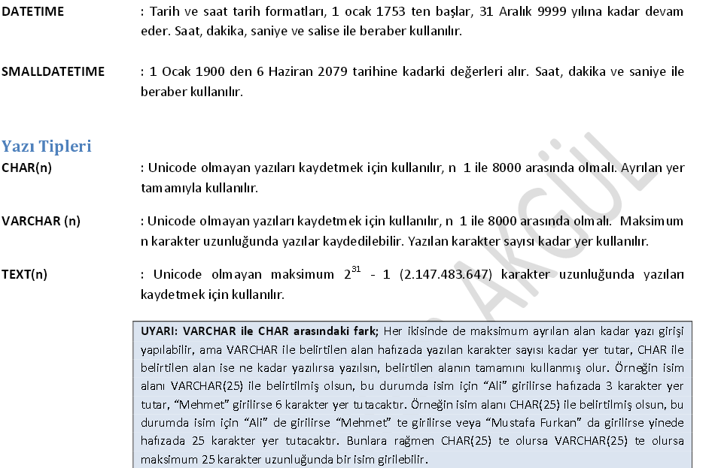






T-SQL ile ÇALIŞMAK

Slide 16
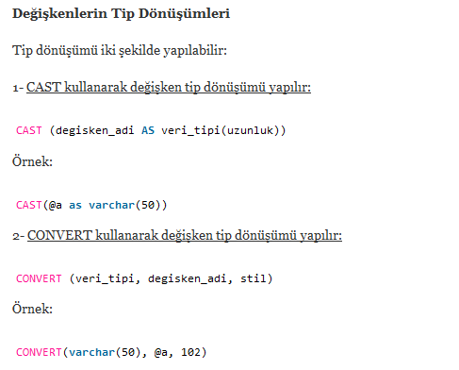






T-SQL ile ÇALIŞMAK

Slide 17



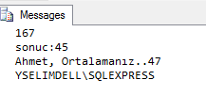



T-SQL ile ÇALIŞMAK
declare @vizeNotu tinyint,@final tinyint,@adiSoyadi nvarchar(20) declare @tur nvarchar(10), @yeni int
set @adiSoyadi='Ahmet'
set @vizeNotu=45 set @final=50;
print cast('123' as int)+44 Set @yeni=cast('123' as int)+44
print print | 'sonuc:'+cast (@vizeNotu as varchar(10)) @adisoyadi+', Ortalamanız..'+cast ((@vizenotu+@final)/2 | as | nvarchar(10))
print | @@SERVERNAME

Slide 18






T-SQL ile ÇALIŞMAK SELECT_CASE_THEN
SELECT_CASE_THEN: Sql cümlelerimiz içinde belirli durumlara göre farklı işlemler yapmak istiyorsak Case-When yapısını kullanabiliriz. Personel tablosunda
Eğer bolno=1 ise ekrana ‘elektrik’ 2 ise ‘bilişim’ diğer durumlarda ‘başka bölüm’ yazacak Select-case satırları
use pers
SELECT ad,soyad,
CASE
WHEN bolno = 1 THEN 'elektrik' WHEN bolno=2 THEN 'bilisim' ELSE 'baska bölüm'
END as BolumDurumu From PersTablosu

Slide 19






T-SQL ile ÇALIŞMAK SELECT_CASE_THEN
Bu örnekte her kayıt için maaş durumuna göre yüksek ve düşük kazanç yazdırılmakta
SELECT adi,soyadi, CASE
WHEN maas >2000 and maas<3000 THEN 'yüksek kazanç'
WHEN maas<=2000 THEN 'düşük' ELSE 'baska maas'
END as MaasDurumu from isciler
Tanımlı vize notuna göre geçti kaldı durumu kontrolü?
declare @vize as tinyint
declare @vizeDurumu as nvarchar(10); set @vize=55;
set @vizeDurumu=case
when @vize<50 then 'kaldi' when @vize>=50 then 'geçti' else ‘sınava girmemiş'
end
print @vizedurumu

Slide 20






T-SQL ile ÇALIŞMAK
Öğrenciler tablosu listesinde 7. öğrencinin bölüm kodunu nasıl elde ederiz. Sırano yada ogrno gibi bir alan yok yada sıralı artmıyorsa..
declare @bolumkod as tinyint
select top 1 @bolumkod=bkod from @bolumkodTablo print @bolumkod
Öğrenciler tablosundaki bulunan bölümlerin listesini ayrı bir değişkene aktarıp case- when ile bölüm koduna göre bölümleri yazdırınız.
declare @bkodTablo as table(bolumk tinyint)
insert into @bkodTablo select BolumKodu from Ogrenciler select bolumk as [Bölüm Kodları] from @bkodTablo

Slide 21






T-SQL ile ÇALIŞMAK IF-ELSE YAPISI
IF-ELSE yapısı diğer programlama dillerindeki kullanım şekline benzemektedir. Koşul gerçekleştiğinde IF bloğu , aksi takdirde ise ELSE bloğu icra görür
IF(koşul) BEGIN
--Eğer koşulumuz doğru ise bu alandaki ifademiz çalışır. END
ELSE BEGIN
--Eğer koşulumuz doğru değilse bu alandaki ifademiz çalışır. END

Slide 22






T-SQL ile ÇALIŞMAK IF-ELSE YAPISI
SatisTablosu tablosundaki verilerin sayısına bağlı olarak şöyle bir IF ELSE yapısı kurulsun. Eğer kayıtlar 30 binden fazla ise, 30 binden fazla kayıt var, değilse 30 binden az kayıt var yazdırılsın.
DECLARE @Sayi INT;
SELECT @Sayi = COUNT(*) FROM SatisTablosu; IF @Sayi > 30000 BEGIN
PRINT '30 binden fazla kayıt var'; END
ELSE BEGIN
PRINT '30 binden az kayıt var'; END;

Slide 23






T-SQL ile ÇALIŞMAK IF-ELSE YAPISI
İkinci örneğimize geçelim. Bu örnekte iç içe IF bloğu kullanarak gerçekleştirilecek bir örnek olsun. Dış blokta ay kontrolü yapalım. Diyelim ki ay Eylül’mü. İç blokta da yıla bakalım. Yıl tek bir yıl mı, çift bir yıl mı? Yani rakam değerleri tek mi, çift mi?
IF MONTH(GETDATE()) IN (9) BEGIN
PRINT 'Aylardan Eylül';
IF YEAR(GETDATE()) % 2 = 0 BEGIN
PRINT 'Çift bir yıldayız'; END
ELSE BEGIN
PRINT 'Tek bir yıldayız'; END
END;

Slide 24






T-SQL ile ÇALIŞMAK T-SQL IF EXISTS
Personel tablosunda maaşı 5000tl altında personel var ise bu personelin bölümlerini ve isimlerini if exists kullanarak bulun.
use pers
declare @adet as tinyint
if exists(select bolno from PersTablosu where maas<5000) begin
select ad,
case
when bolno=1 then 'elektrik' when bolno=2 then 'bilisim' else 'bolumsuz'
end
as [Bolum Bilgisi] from PersTablosu where maas<5000 end

Slide 25






T-SQL ile ÇALIŞMAK T-SQL WHILE
MS SQL’de de WHILE döngüsünü kullanabiliriz. Tıpkı .NET programlama ve diğer programlama platformlarında veya dillerinde olduğu gibi WHILE döngüsü SQL’de de bir şarta bağlı olarak sonlandırılabilir. Yani ilgili şartın TRUE ya da FALSE olması ile birlikte durdurulabilir.
DECLARE @Sayac INT = 1;
WHILE @Sayac < 10 BEGIN
PRINT @Sayac;
SET @Sayac += 1; END;

Slide 26






T-SQL ile ÇALIŞMAK T-SQL WHILE EXISTS
Maaşı 5000tl altında kayıt mevcut (while-exists) ise döngü değeri sayaç değerini arttıracak.
use pers
declare @sayac int=0
while exists(select sicilNo from PersTablosu where maas>5000)
begin
set @sayac=@sayac+1
Update pers set maas=maas*0.9 end
print 'toplam:'+cast(@sayac as nvarchar(10))

Slide 27






T-SQL ile ÇALIŞMAK
Değişken Tanımlama Örnekleri
declare @ogrno int set @ogrno=10
select 'ogr notu:'+ convert(varchar,@ogrno) print 'ogr notu:'+ convert(varchar,@ogrno)
While – If tek/çift sayı bulma
declare @sayac int
set @sayac=1 while(@sayac<100) begin
select @sayac=@sayac+1 if(@sayac%2=0)
begin
print 'çiftsayı:'+convert(char,@sayac) end
end
Table tanımlama-Insert into Table Select
use pers
declare @tablo table(ad nvarchar(20))
insert into @tablo select ad from PersTablosu
select * from @tablo

Slide 28






T-SQL ile ÇALIŞMAK
1-100 arası tek sayıları bulan ‘tekler’ isimli yeni bir Tablo değişkenine aktaran ve bu listede 5. tek sayıyı değişkene atayan kodu yazınız?
declare @tekler as table(sirano tinyint identity(1,1), tek tinyint) declare @i tinyint
set @i=0
while (@i<100) begin
if(@i%2=1) begin
insert into @tekler values(@i) end
set @i=@i+5
end
‐‐5. tek sayı hangisidir? declare @sonuc tinyint
select top 5 @sonuc=tek from @tekler print @sonuc
‐‐yada
set rowcount 5
select @sonuc=tek from @teklek print @sonuç
set rowcount 0
by yselim

Slide 29






T-SQL ile ÇALIŞMAK
1-100 arası tek sayıları bulan ‘tekler’ isimli Tablo değişkenine aktaran kodu yazınız?
declare @tekler as table(sirano tinyint tek tinyint) declare @i tinyint
set @i=0
while (@i<100) begin
if(@i%2=0) begin
insert into @tekler values(@i) end
set @i=@i+1 end
select * from @tekler

Slide 30






T-SQL ile ÇALIŞMAK
CURSOR Kullanımı
SQL Server’da bir sorgu sonucu dönen kayıtlar üzerinde satır bazlı işlem yapmak için CURSOR kullanırız. CURSOR hangi satır üzerinde ise o satırda bulunan veriler ile işlem yapılır. CURSOR kullandığımız Select cümlesinde dönen her kayıt bir değişkene atanmalıdır. Select cümlesinden hangi veri tipinde ne kadar kayıt dönecek ise o kayıt sayısı kadar aynı veri tiplerinde değişkenler tanımlanır.

Slide 31






T-SQL ile ÇALIŞMAK
CURSOR Kullanımı
CURSOR kayıtlar üzerinde dolaşmaya başlamadan önce Open komutu ile açılır, Fetch Next komutu ile kayıtlar üzerinde ilerlenir, kayıtlar ile ilgili işlemler bittikten sonra ise Close komutu ile kapatılır.
Bir veri tipi olarak da ele alinabilen Transact-SQL Sunucu Cursor su asamalardan geçirilerek kullanilir.
Cursor bir SELECT ifadesi için tanimlanir.
Select ifadesi hangi veri tiplerinde ne kadar sütun döndürecekse esdegeri degiskenler tanimlanir.
Cursor, resultset üstünde gezinilmek üzere OPEN deyimi ile açilir.
Resultset’in sonuna gelinceye kadar her seferinde bir kayit olmak üzere FETCH NEXT komutu ile kayitlar üstünde ilerlenir.
Resultset ile ilgili islemler sona erdiginde cursor CLOSE ile kapatilir. Ancak kapatilan cursor henüz hafizada yer kaplamaya devam eder. Gerek duyulursa, yeniden açilabilir. Ama bu cursor, kapali bile olsa bir sonraki adima geçilmeden ayni adda bir cursor tanimlanamaz.
5. Cursor ile ilgili islerimiz bittigi anda hafizadan da silmek için cursor DEALLOCATE
ile hafizadan bosaltilir.

Slide 32
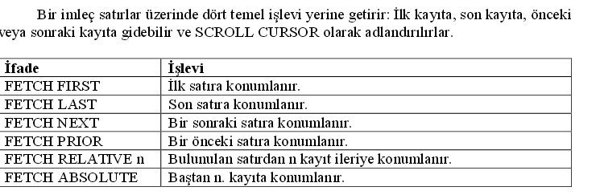


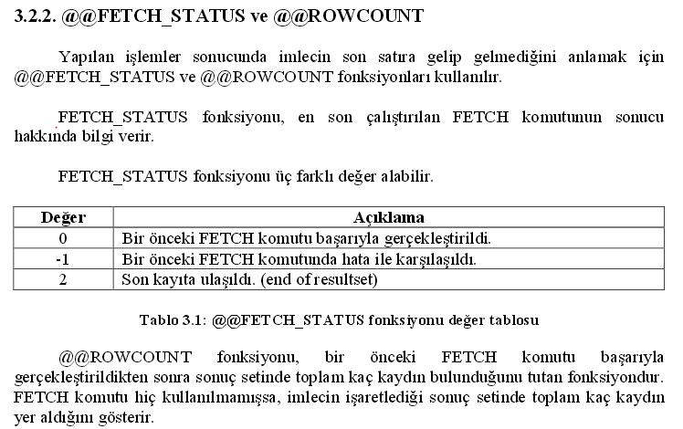




T-SQL ile ÇALIŞMAK
CURSOR Kullanımı

Slide 33






T-SQL CURSOR
@@FETCH_STATUS fonksiyonu, en son çalistirilan FETCH komutunun sonucu hakkinda bize bilgi verir. Bu fonksiyon, su üç degerden birini verecektir:
0 : Bir önceki FETCH komutu basari ile gerçeklestirlidi.
-1 : Bir önceki FETCH komutunda bir hata ile karsilasildi.
-2 : Resultset’teki tüm kayitlar bittigi için en sona gelindi, daha fazla kayit yer almiyor. (end of resultset)
‐‐CURSOR kullanımı declare @sicil tinyint declare @ad nvarchar(20)
declare crs_pers cursor for select sicilno,ad from PersTablosu open crs_pers
fetch next from crs_pers into @sicil,@ad while(@@FETCH_STATUS=0)
begin
print 'sicil:'+cast(@sicil as nvarchar(20)) print 'ad:'+@ad
fetch next from crs_pers into @sicil,@ad end
close crs_pers deallocate crs_pers
by yselim

